Slide 1
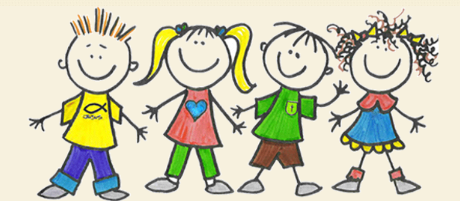
Dete je dete, da ga volite i razumete!
Dečija prava

Slide 2
Права детета и ученика
Права детета и ученика остварују се у складу са потврђеним међународним уговорима, овим и другим законима.
Установа, односно запослени у установи дужни су да обезбеде остваривање права детета и ученика, а нарочито право на:
квалитетан образовно-васпитни рад који обезбеђује остваривање принципа и циљева из чл. 7. и 8. овог закона;
уважавање личности;
подршку за свестрани развој личности, подршку за посебно исказане таленте и њихову афирмацију;
заштиту од дискриминације, насиља, злостављања и занемаривања;
благовремену и потпуну информацију о питањима од значаја за образовање и васпитање;
информације о правима и обавезама;

Slide 3
учествовање у раду органа школе, у складу са овим и посебним законом;
слободу удруживања у различите групе, клубове и организовање ученичког парламента;
јавност и образложење оцене и подношење приговора на оцену и испит;
покретање иницијативе за преиспитивање одговорности учесника у образовно-васпитном процесу уколико права из става 2. тач. 1)-9) овог члана нису остварена;
заштиту и правично поступање установе према детету и ученику;
стипендију, кредит, смештај и исхрану у дому ученика, у складу са посебним законом;
друга права у области образовања и васпитања, у складу са законом.

Slide 4
Обавезе ученика
У остваривању својих права ученик не сме да угрожава друге у остваривању права.
Ученик има обавезу да:
редовно похађа наставу и извршава школске обавезе;
поштује правила понашања у школи, одлуке директора и органа школе;
ради на усвајању знања, вештина и ставова утврђених школским програмом, прати сопствени напредак и извештава о томе наставнике и родитеље, односно друге законске заступнике;
не омета извођење наставе и не напушта час без претходног одобрења наставника;
поштује личност других ученика, наставника и осталих запослених у школи;
чува имовину школе и чистоћу и естетски изглед школских просторија;
стара се о очувању животне средине и понаша у складу са правилима еколошке етике.

Slide 5

DECIJA PRAVA
Hocu da se
Nesto pitam,
Ne samo da
Glavom klimam
I odrasli
Da slusaju
Kad misljenje imam.
Sa osmehom
I pravima,
zivecemo
srecno, zdravo,
odraslima
pravo dajem
da postuju
Decije pravo.
Hocu pravo
sa prastanje,
skolovanje,
I na znanje,
za svu decu
ovog sveta
trazim puno
postovanje.

Slide 6
KONVENCIJA UN O PRAVIMA DETETA
1. Svako ispod 18 godina ima ova prava.
2. Sva deca imaju ova prava bez obzira na to ko su, gde zive, sta njihovi roditelji rade, koji jezik govore,koje su religije, koje kulture, da li su muskog ili zenskog roda, da li su s invaliditetom, da li su bogati ili siromasni. Ni jednio dete se ne sme tretirati nepravedno prema bilo kojoj osnovi.
6. Imas pravo na zivot.
8. Imas pravo na identitet – zvanicni zapis o tome ko si. Niko ti ne moze oduzeti idntitet.
12. Imas pravo na misljeje koje odrasli moraju da saslusaju.
15. Imas pravo da izaberes prijatelje I pridruzis se grupi, osim ako to ne ugrozava druge.
16. Imas pravo na privatnost.

Slide 7
24. Imas pravo na najbolju mogucu zdravstvenu zastitu, cistu vodu za pice, zdravu hranu I bezbedno okruzenje I informacije koje ti pomazu da se dobro osecas
28. Imas pravo na kvalitetno obrazovanje. Moras biti podstaknut na skolovanje do najviseg niova koji mozes postici.
29. Tvoje obrazovanje ti mora pomoci da razvijas svoj talenat I sposobnosti. Takodje, ono ti mora pomoci da zivis u miru, stitis okolinu I postujes druge ljude.
30. Imas pravo da koristis svoju kulturu, jezik I religiju- ili da izaberes meku drugu po svom izboru. Manjinama se ovo pravo mora posebno zastititi.
31. Imas pravo na odmor I igru.
42. IMAS PRAVO DA ZNAS SVOJA PRAVA! Odrasli moraju znati o postojanju ovih prava I pomoci ti da ih naucis.

Slide 8


Slide 9
IZVOR:
- Zakon o osnovama sistema obrazovanja i vaspitanna
Sofija Stanimirovic VIII1

